Slide 1
Come and play
Toys

Slide 2
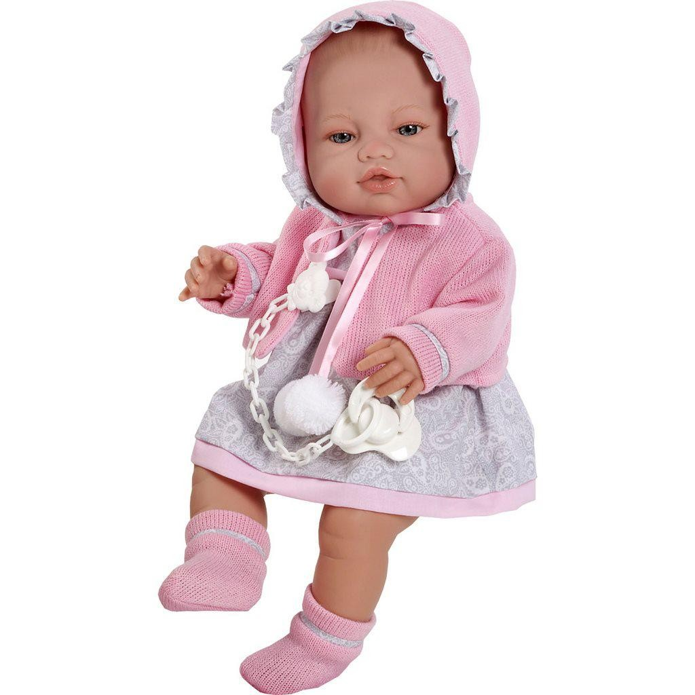
Panenka
a doll

Slide 3
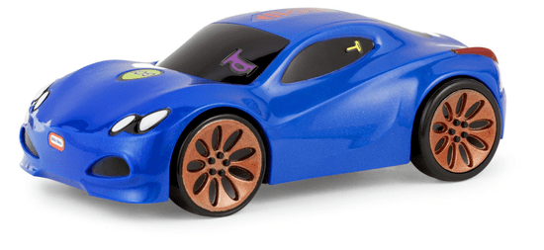
Auto
a car

Slide 4
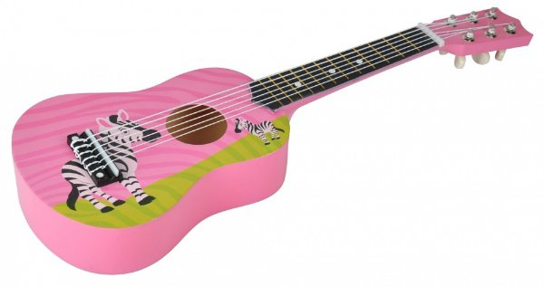
Kytara
a guitar

Slide 5
Vláček
a train

Slide 6
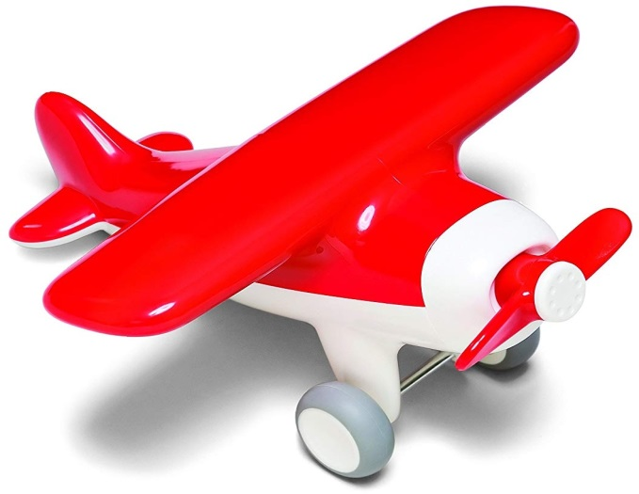
Letadlo
a plane

Slide 7
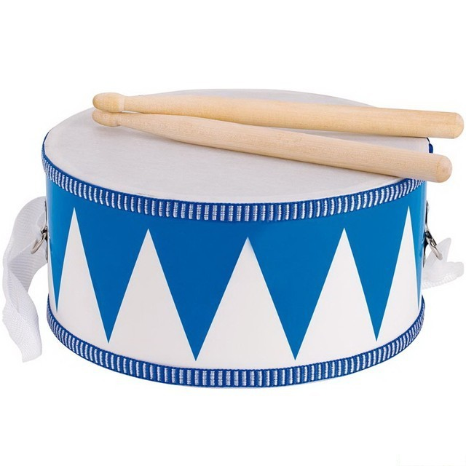
Bubínek
a drum

Slide 8
Říkejte anglicky hračky na obrázku What´s this?

Slide 9
Říkejte anglicky hračky na obrázku What´s this?

Slide 10
Říkejte anglicky hračky na obrázku What´s this?

Slide 11
Říkejte anglicky hračky na obrázku What´s this?

Slide 12
Říkejte anglicky hračky na obrázku What´s this?

Slide 13
Říkejte anglicky hračky na obrázku What´s this?

